Slide 1
Становление и результаты профилактической работы в Вологодской психиатрической больнице.
Подготовил социальный педагог кабинета медицинской профилактики В.В. Фалалеев

Slide 2
Нормативно-правовое регулирование в профилактике
Законодательство
Федеральные законы
Приказы министерства здравоохранения и Департамента здравоохранения ВО
Локальные акты БУЗ ВО «ВОПБ»

Slide 3
Приоритет профилактики в Федеральных законах
ФЗ
Федеральный закон от 21.11.2011 N 323-ФЗ (ред. от 26.04.2016) «Об основах охраны здоровья граждан в Российской Федерации»
ФЗ
Закон « О психиатрической помощи и гарантиях прав граждан при её оказании» от 02.07. 1992 № 3185-1

Slide 4
Приказ министерства здравоохранения
Приказ
Приказ Министерства здравоохранения РФ от 30 сентября 2015 г. N 683н "Об утверждении Порядка организации и осуществления профилактики неинфекционных заболеваний и проведения мероприятий по формированию здорового образа жизни в медицинских организациях"
Приказы
Приказы Департамента здравоохранения Вологодской области
Государственная программа Развития здравоохранения Вологодской области на 2014-2020 годы

Slide 5
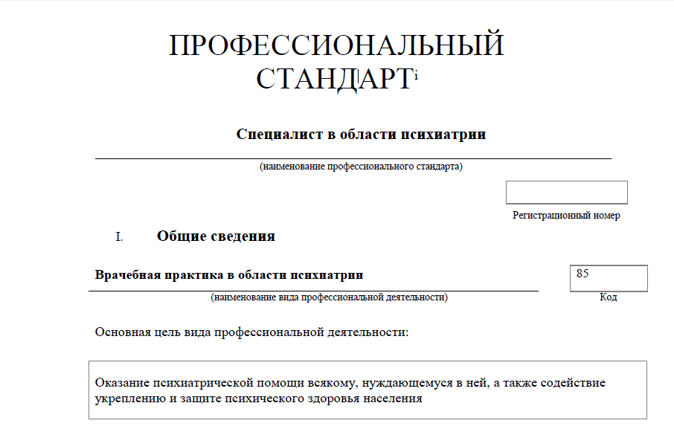
Профессиональный стандарт

Slide 6
Локальные акты ВОПБ
Приказ
Приказ №42-ПР «Об утверждении положения о профилактической работе в БУЗ ВО «ВОПБ» от 12.02.2018»
Приказ
Приказ №71-ПР от 22.03.2016 « Об утверждении положения о порядке проведения школ здоровья в БУЗ ВО «ВОПБ»

Slide 7
Принципы профилактической работы
Научность
Правдивость и объективность
Дифференцированность и целенаправленность
Систематичность и последовательность
Комплексность

Slide 8
Цели профилактической работы
Повышение информированности населения в области психогигиены
Создание системы психопрофилактики и психообразования
Снижение стигматизации, дискриминации и социальной изоляции людей, страдающих психическими расстройствами
Улучшение качества жизни психически больных людей и членов их семей, формирование активной гражданской и жизненной позиции
Формирование представлений о здоровом образе жизни и навыков здоровьесберегающего поведения у населения в том числе пациентов и персонала ВОПБ

Slide 9
Этапы становления профилактической работы ВОПБ
2015
Введение в профилактическую работу
2016
Организация санитарно-просветительского направления работы среднего медицинского персонала на системной основе
2017
Организация профилактического направления деятельности специалистов на системной основе

Slide 10
Создание системы психопрофилактики и психообразования
Кабинет профилактики ВОПБ
Департамент здравоохранения;
Вологодский областной центр медицинской профилактики; Организации и т.д.
Специалисты: врачи, психологи, специалисты по социальной работе
Средний медицинский персонал

Slide 11
Разработка методических материалов
Мотивация персонала и вовлечение в целенаправленную деятельность по профилактике заболеваний
Поиск площадок для проведения работы с населением. Формирование запроса у населения на получение информации о психическом здоровье

Slide 12
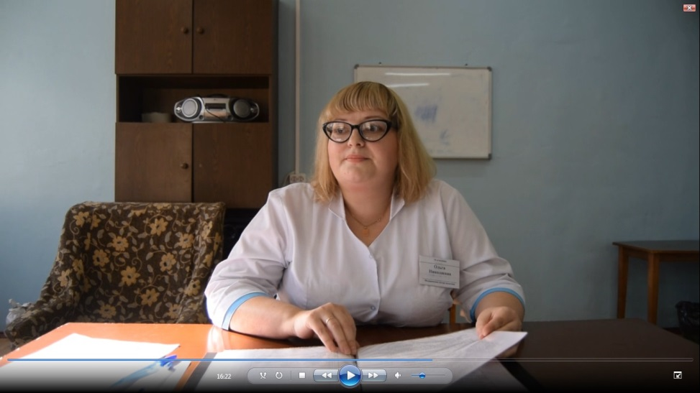
Школы здоровья
ШЗ
Здоровый образ жизни;
ШЗ
Как справиться с тревогой;
ШЗ
Для родственников пациентов, страдающих sch. И др.
ШЗ
По профилактике синдрома эмоционального выгорания;

Slide 13
Интерактивные лекции для населения (вне ВОПБ)
Разработаны более 30 интерактивных занятий для населения

Slide 14
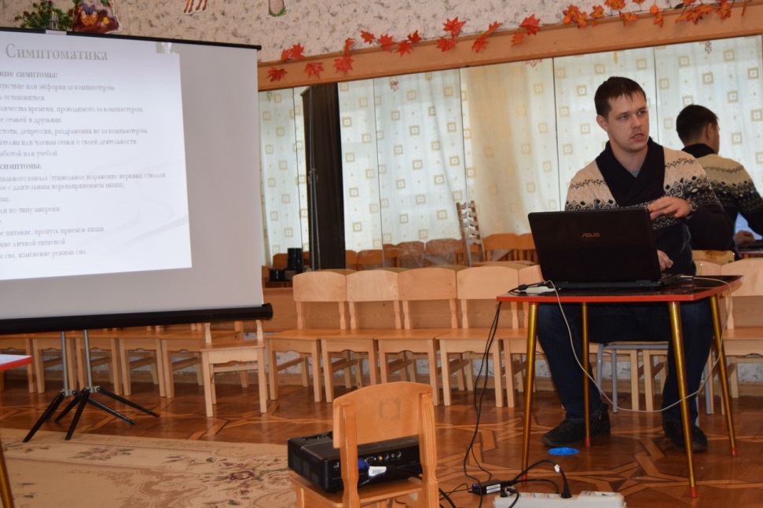
Темы выступлений:
Детско-родительские отношения
Подготовка к МДОУ, СОШ
Конфликты
Как справиться со стрессом
Депрессии
Зависимости
Эмоциональное выгорание etc

Slide 15
Сформированы «школы здоровья» для населения
Тренинг: профилактика эмоционального выгорания (10 занятий)
Тренинг: как справиться с тревогой (4 занятия)

Slide 16
Формы профилактической работы.

Slide 17
Профилактическая работа с населением на базе предприятий

Slide 18
Профилактическая работа с населением на базе предприятий

Slide 19
Итоги профилактической работы:
Создан банк методических материалов
Внедрена система учета выполненной работы
Проводится регулярный мониторинг качества выполнения профилактической работы
Организована профилактическая работа на отделениях на регулярной основе
Организована профилактическая работа с населением вне стен больницы на системной основе

Slide 20
Задачи:
Более широкое вовлечение специалистов в системную целенаправленную деятельность по формированию у населения представления о психическом здоровье;
Пополнение банка методических ТК;
Повышение коммуникативных компетенций специалистов, работающих с населением;
Рост количества людей, охваченных деятельностью «школ психического здоровья»;
Актуализация информации в рамках «Школ здоровья»;
Внедрение и развитие санитарно-просветительской работы посредством инструментов сети интернет.

